Slide 1


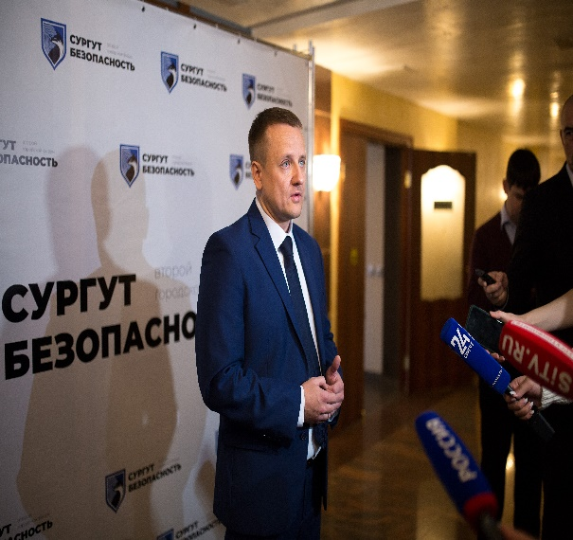
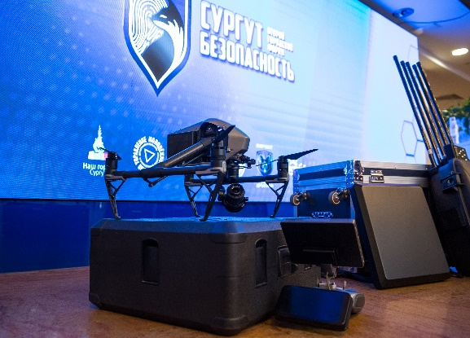
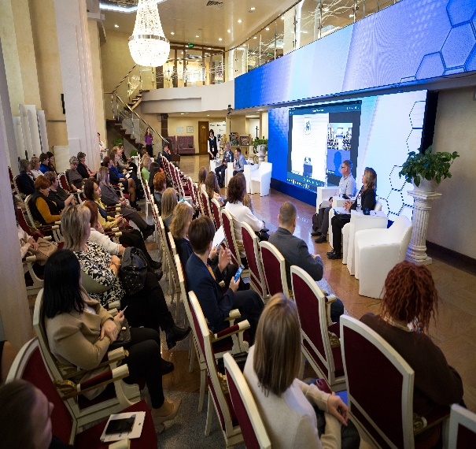

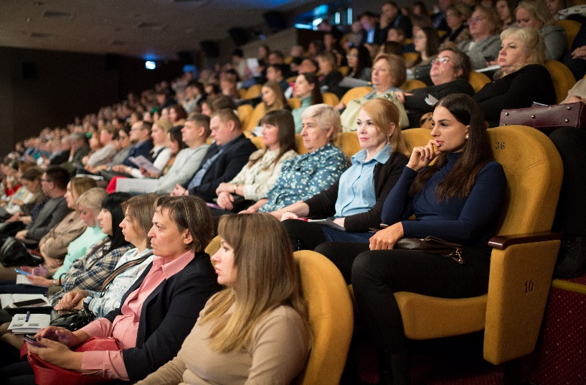
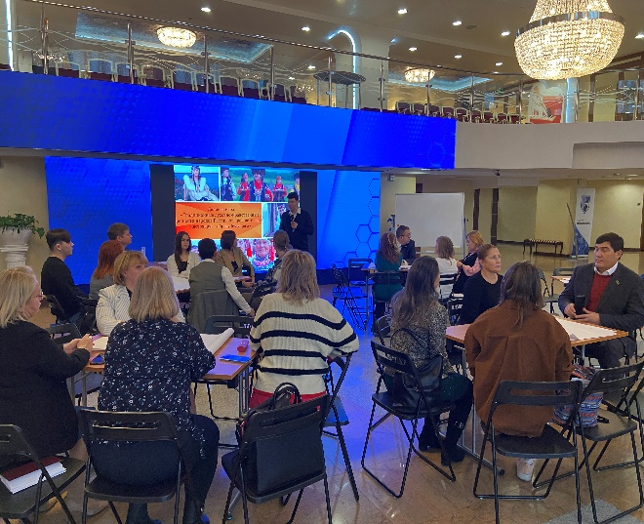
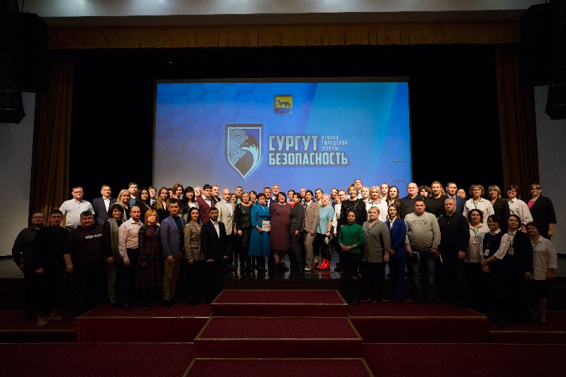
ЕЖЕГОДНЫЙ ГОРОДСКОЙ ФОРУМ «СУРГУТ.БЕЗОПАСНОСТЬ»
30 - 31 октября 2023 года
г. Сургут
30 экспертов, 22 площадки, более 7 тысяч участников
В РАМКАХ ФОРУМА
- ДЕЛОВАЯ ИГРА В СФЕРЕ МЕЖНАЦИОНАЛЬНЫХ ОТНОШЕНИЙ
- 3 ЭКСКУРСИОННЫХ ПРОГРАММЫ
- ПРОВЕДЕНИЕ КОНКУРСА СРЕДИ ПОДПИСЧИКОВ «БЕЗОПАСНЫЙ СУРГУТ»

